Slide 1

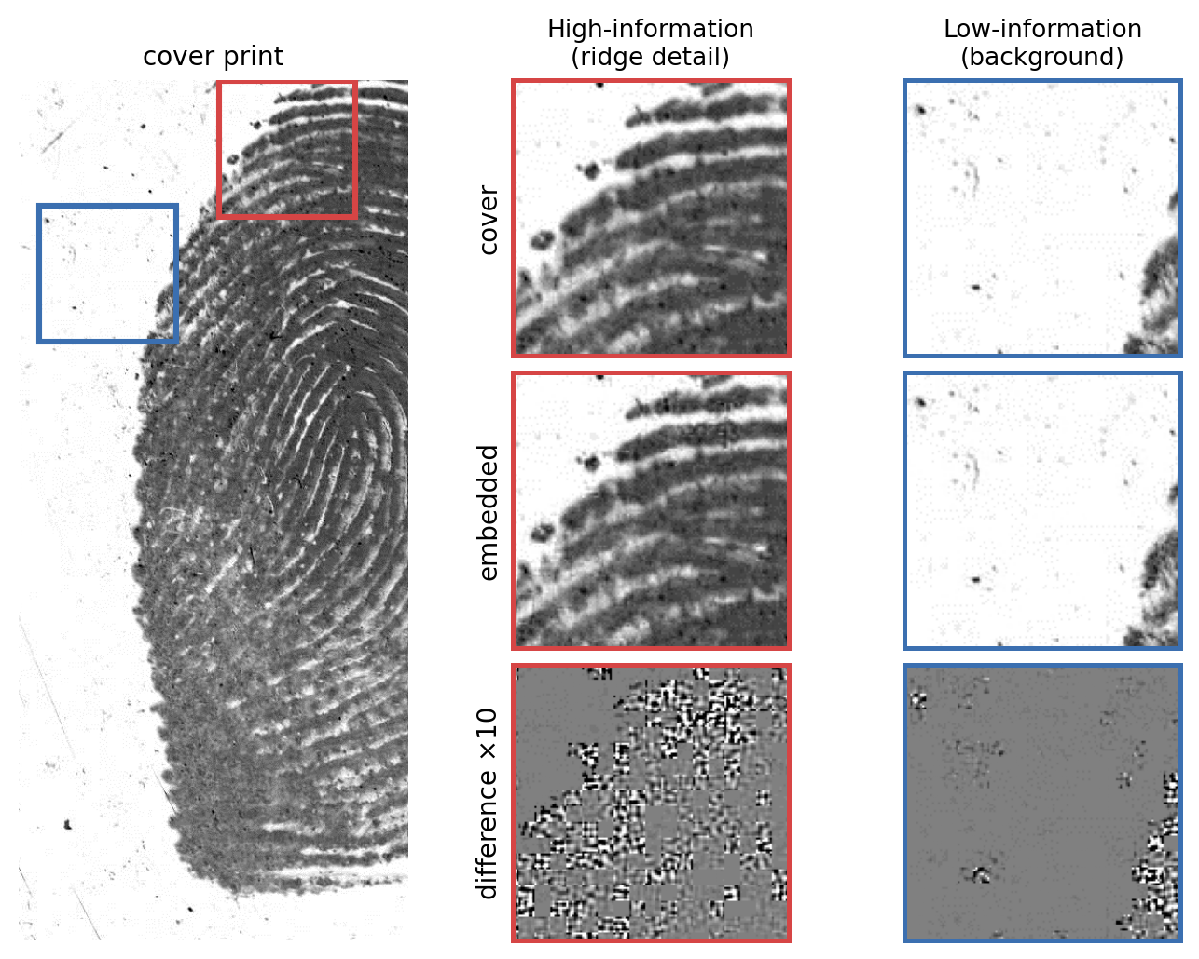
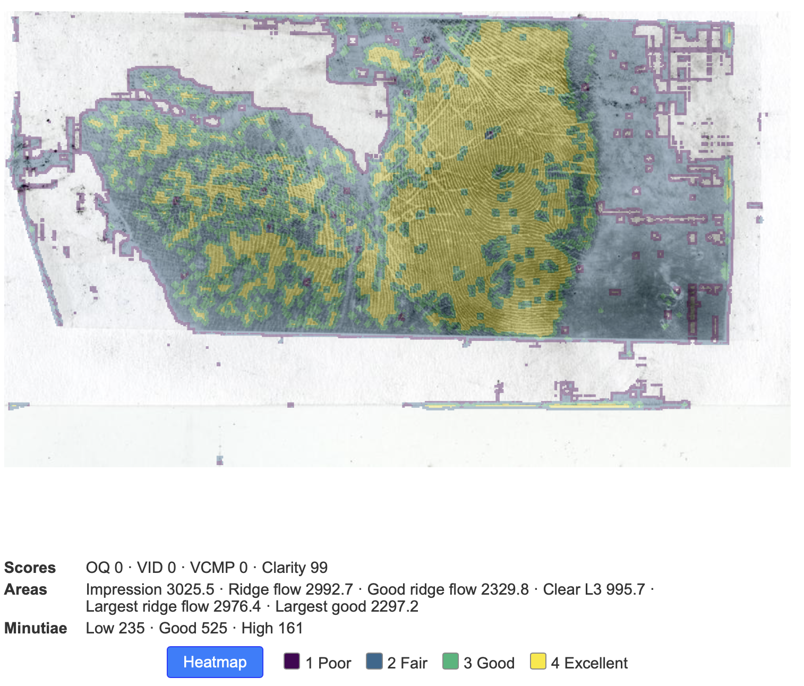

Travail de Bachelor 2026
Filière ISC
Orientation ISCL
Modernisation et fiabilisation de la plateforme de traces biométriques ICNML
Contexte
ICNML stocke des empreintes digitales pour la recherche forensique. Ces données biométriques sont sensibles, une fuite les compromet définitivement. Deux besoins en découlent, tracer toute image téléchargée et évaluer la qualité des traces.
Objectifs
Deux développements. Remplacer le tatouage par code-barres, effacé d'un simple recadrage, par une watermark invisible et robuste. Et automatiser l'évaluation de la qualité des traces pour les formateurs.
Résultats
Le filigrane diffuse un identifiant chiffré dans toute l'image, concentrée là où les crêtes la cachent et quasi absente du fond (figure de gauche). Identifiant permettant d’accuser la personne qui partage l’image en dehors du cadre de recherche.
La qualité est notée automatiquement par la métrique OpenLQM et affichée en carte de chaleur superposée à la trace (figure de droite).
Conclusion
ICNML dispose désormais d'une traçabilité robuste de ses images et d'une évaluation de qualité immédiate, sur une base migrée de Python 2.7 à Python 3.11.
Filigrane invisible : concentré dans les crêtes (haute information), quasi absent du fond (basse information).
Carte de qualité OpenLQM superposée à une trace.
Auteur: Quentin Surdez
Prof. responsable: Prof. Sylvain Pasini
Sujet proposé par: Christophe Champod (UNIL-ESC)
HEIG-VD © 2025 filière Informatique et systèmes de communication

